Slide 1
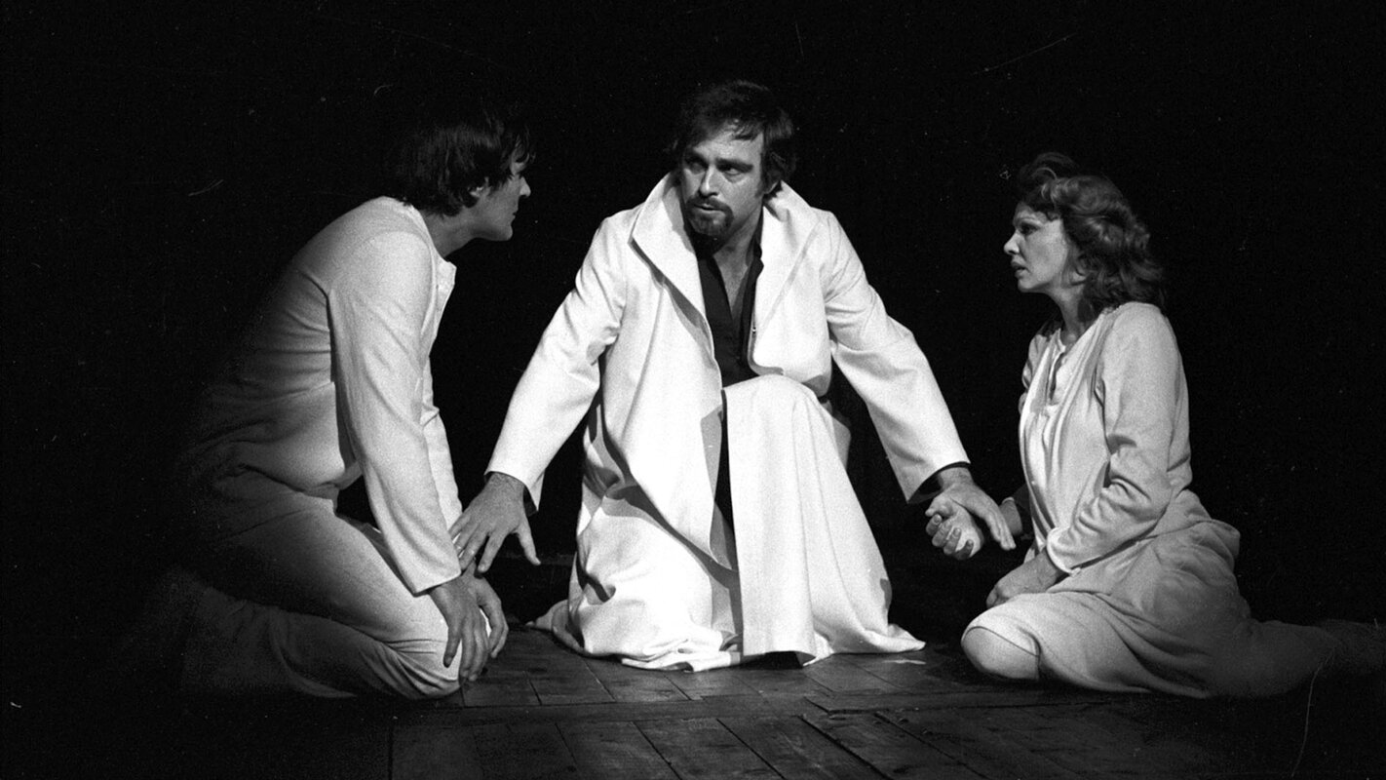
Az ember tragédiája rendezések

Slide 2
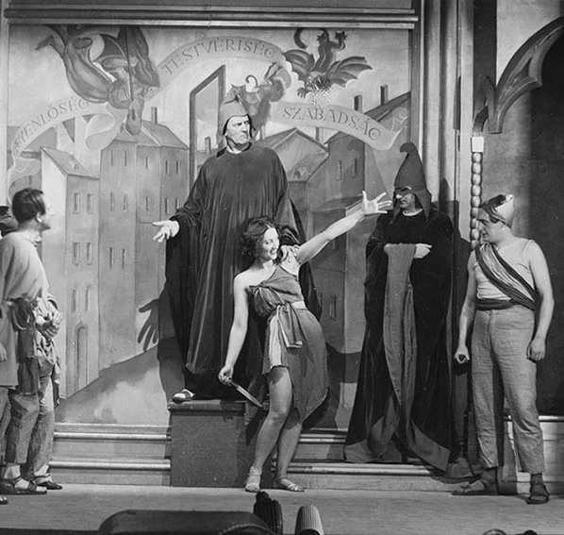
Paulay Ede rendezése
Ősbemutatója 1883. szeptember 21.
Éva: Jászai Mari
A Nemzeti Színház kiemelkedő tehetsége, aki 1872-től volt tagja a társulatnak.
Ádám: Nagy Imre
Aki 1870-ben csatlakozott a Nemzeti Színházhoz és haláláig ott játszott. Paulay volt a tanúja az esküvőjén, majd késöbbő mondta a gyászbeszédét is.
Lucifer: Gyenes László, aki az ősbemutatól kezdve haláláig játszotta Lucifert( Jászainak és Nagynak volt váltása neki nem)

Slide 3
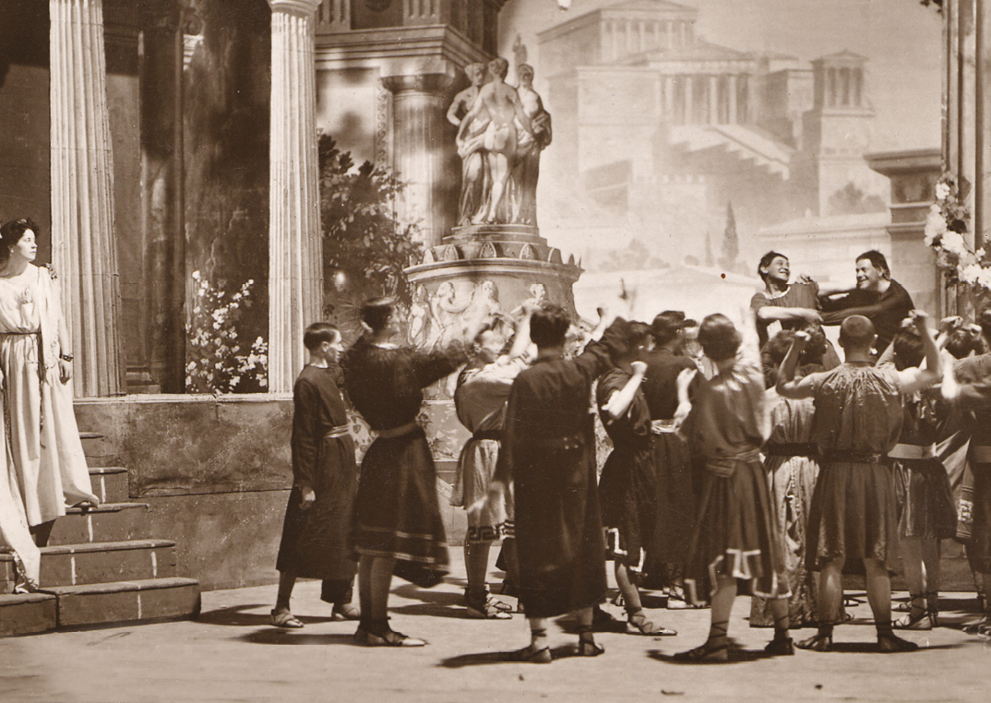
Paulay Ede rendezése
Célja nem a látványosság volt,hanem a darab érthetősége és lényege
Bár a kor nézőinek igénye volt a színes látványvilágra ezért egyensúlyt teremtett a szöveg,technika és a színpadi lét között
Mindent a szöveghez igazított, ami képi
Ragaszkodott a történeti hűséghez
A történethez alakította a színtereket

Slide 4
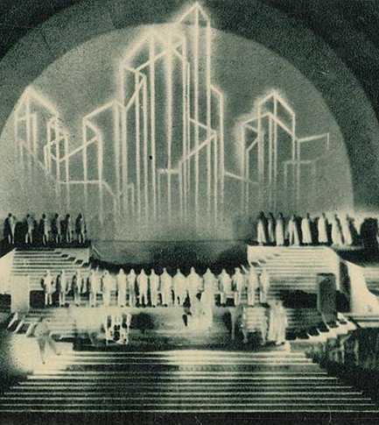
Paulay Ede rendezése
Paulay a darabhoz új díszletet és jelmezeket készíttetetett
Ami ebben a korban rendkívül ritka volt
Ötvözte a régit az újjal a látvány fokozás érdekében
Mindezt egy barátságos összegből hozta össze

Slide 5
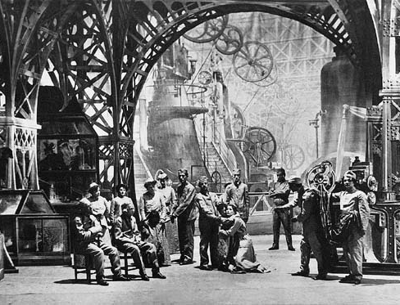
Paulay Ede rendezése
Paulay az egész darabot meghúzta, átdolgoztanés kézzel átmásolta
A darab nagyjából 1/3-át kihúzta(mivel, színész/rendező/dramaturg/színészpedagógus/igazgató és fordító is volt)
A mű még így is négy óra hosszú lett
Amiben 5 szünetre volt szüksége a színészeknek és nézőknek egyaránt

Slide 6
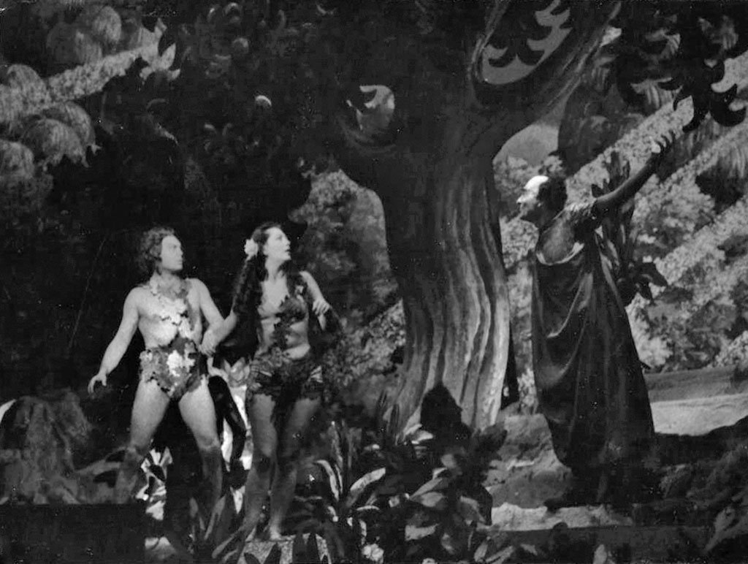
Gellért Endre rendezése
1955. Január. 7. mutatták be
Három rendezője volt a darabnak : Gellért Endre, Marton Endre és Major Tamás
Ádám szerepében: Básti Lajos
Akit magyarország legszebben beszélő színészének tartanak.
Éva szerepében: Lukács Margit
Akit elküldött Major Tamás a színházból, mert nem akart a párt tagjává válni.
Lucifer szerepében pedig (egyben rendező) Major Tamás,aki Gellérttel együtt állította színpadra elöször a Hamlet-et a második világháború után

Slide 7
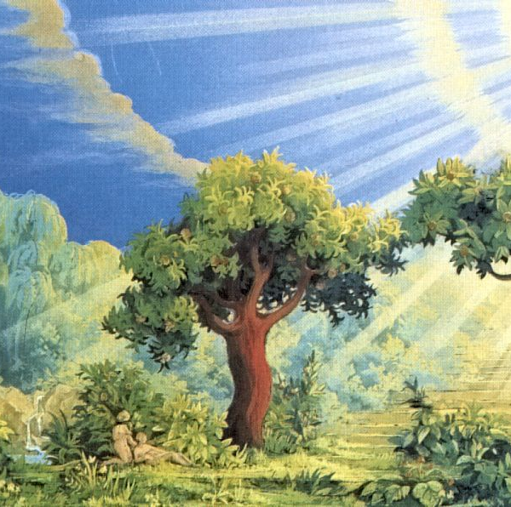
Gellért Endre rendezése
Előadásának premiere volt Az ember tragédiájának a 289. Játéka
Gellért fontosnak tartotta ,hogy az eredeti mű minél teljesebben megszólaljon.
Ennek érdekében csak 800 sort húzott a műből.
( Oláh Gusztáv terve -A Paradicsom)

Slide 8
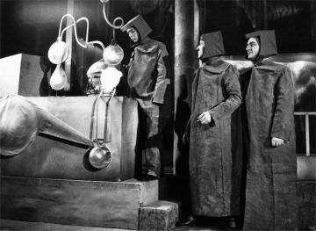
Gellért Endre rendezése
Különösebben arra fektetett hangsúlyt, hogy elválassza azokat a képeket a műben amelyek az író kora után játszódtak.( London)
Rendezőtársaival átértelmezték a művet.
Tekinettel a nemrég lezajlott háborúra
Kivették belőle a természet feletti elemeket
A darab hangsúlya az emberi tagadásra épült amit Lucifer ábrázolt.
A darabot sajnos betiltotta a kormány 3 előadás után.

Slide 9
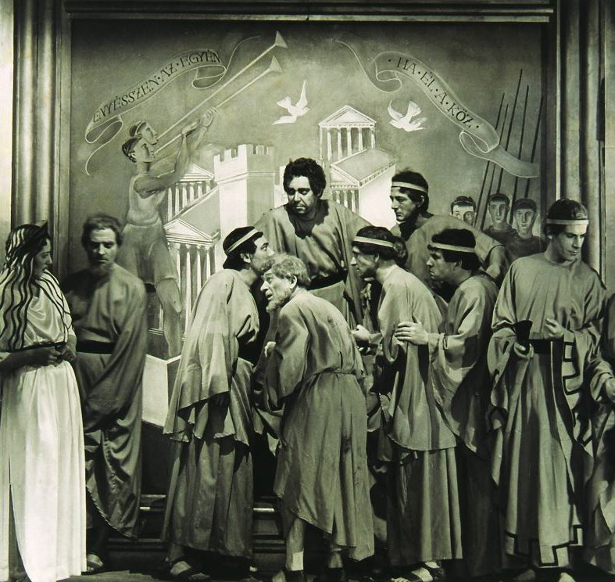
Németh Antal rendezése(rendező/színház igazgató/egyetemitanár)
Fél évszázaddal az ősbemutató után állította színpadra a darabot,a saját rendezői koncepciói szerint
Kamaraszínpadi verziót tervezett,ami utaztatható volt és akciómenetes
A nagyszínpadi verzióban:
Éva: Tőkés Anna,aki 1935 és 44 között volt a Nemzeti Színház tagja, színiskolai végzettséget nem kapott, de rendkivül sikeres pályát futott be.
Ádám: Lehotay Árpád, akit Heves Sándor fedezett fel a Nemzeti Színház akkori igazgatója
Lucifer: Csortos Gyula, aki a kor egyik sokoldalú elismert színésze volt

Slide 10
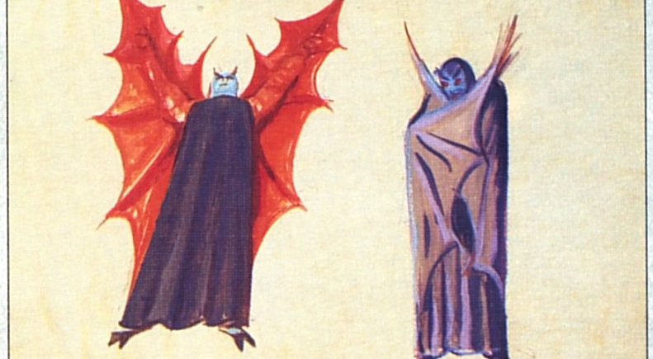
Németh Antal rendezése
Korának sorskérdéseit is színpadra állította a darab mellet.
Nyolc színházi bemutató, rádiós hangjátékok, amjd késöbb hangfelvételt készített az emberiség költeményből
Még így ismaradtak benne megvalósítattlan ötletek
Az ember tragédiája a színpadon című mű szerzője
E mellett még számos más tanulmányt is írt a darabbal kapcsolatosan

Slide 11
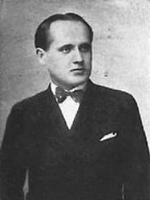
Németh Antal rendezése
1933-ban Münchenben, 1937-ben pedig Hamburgban is színpadra állította a darabot
Késöbb természetesen a budapesti Nemzeti Színházba is megérkezett a mű
Németh rendezése nagyszabású, zenés, és koreográfiákkal díszített
Ennek ellenére is megtartva értelmezését

Slide 12
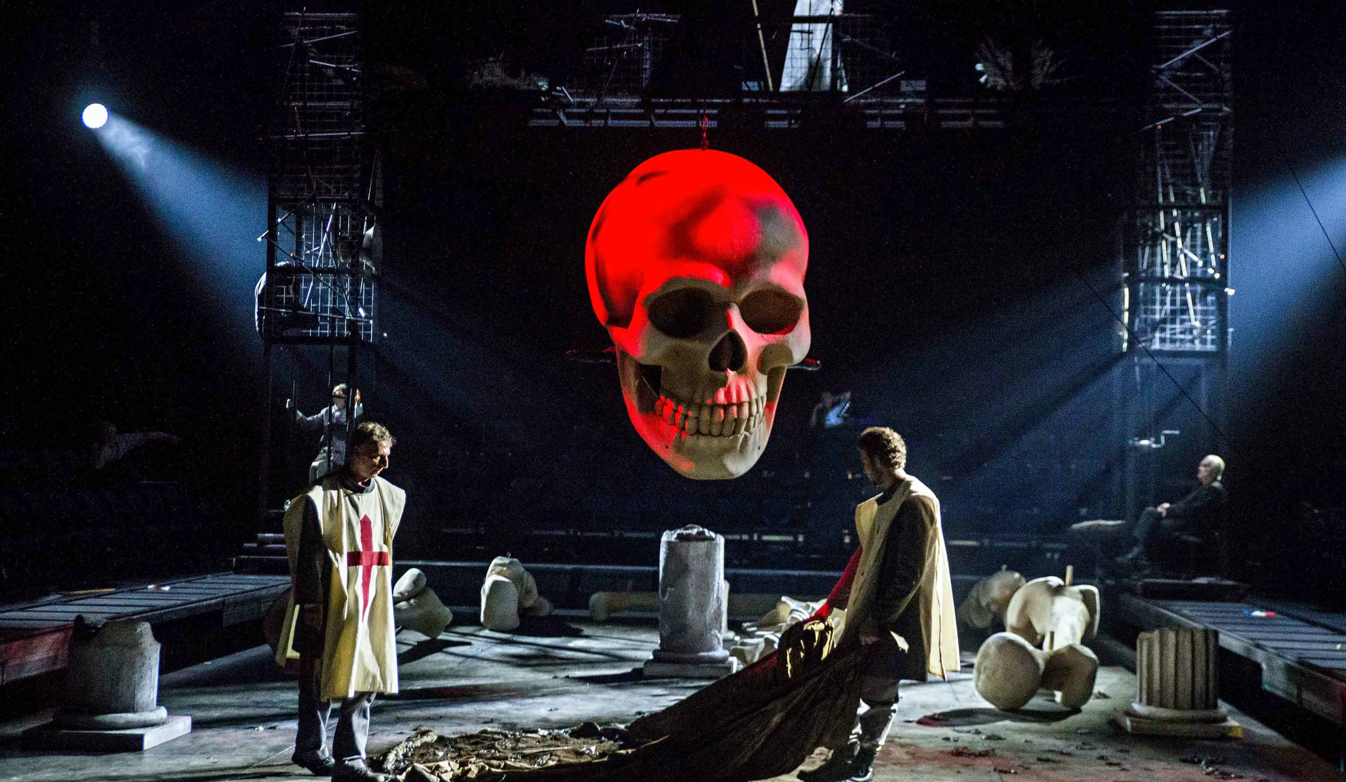
A mű színpadi fejlődése
Az évek folyamán a darab sok vátozáson esett át
Volt ahol kihúzták majdnem a felét valahol csak pár sort
Minden rendező máshogy értelmezte ezen műalkotást
Nem csak itthon terjedt el és vált létfontosságúvá Madách műve hanem külföldön is ( Franciaország, Németország, stb.)
Ahogy a világ változott a darab mondani valója is vele együtt
Minden értelmezése kihatott az aktuális nézőközönségre, ezért is maradt fenn oly sok rendezés a mai napig

